Slide 1
作业一：机器人关节空间轨迹规划
小组成员：计科211朱一鹤
信息221侯兆晗
信息222桑伟杰
信息212王志达
时间：2024年6月

Slide 2
1
实现步骤
2
机械臂运动仿真动画
3
角度、角速度变化曲线图

Slide 3
实现步骤
01
chapter

Slide 4


实现步骤
定义机械臂的运动学模型
两连杆的机械臂，其D-H参数如下：
机械臂末端的位置可以用以下公式表示：

Slide 5
实现步骤
逆解：
给定末端位置(x, y)，我们需要解出关节角θ1和θ2。这通常涉及到解非线性方程组，但在这个特殊情况下，我们可以使用几何方法或数值方法来找到解。
三次多项式规划：
使用三次多项式规划关节角的变化，使得关节角在给定时间内平滑地从起始角度变化到目标角度。
绘制机械臂：
使用plot函数绘制两连杆的实时位置，并使用hold on来保持之前的图形。
使用pause暂停显示动画：
在每一步更新图形后，使用pause来暂停一小段时间，以创建动画效果。

Slide 6
仿真动画
02
chapter

Slide 7
代码实现
% 运动的时间向量
t = linspace(0, total_time, 100); % 100个时间点
% 利用三次多项式规划完成点位运动
x_trajectory = linspace(start_point(1), end_point(1), numel(t));
y_trajectory = linspace(start_point(2), end_point(2), numel(t));
% 计算机械臂的角度
if y_trajectory == 0
theta1 = acos(x_trajectory ./ L1); % 使用反余弦函数计算角度
else
theta1 = atan2(y_trajectory, x_trajectory); % 正常计算角度
end
% 机械臂运动仿真
% 机械臂参数
L1 = 500; % 第一段连杆长度
L2 = 500; % 第二段连杆长度
% 机械臂起点和终点
start_point = [300, 0];
end_point = [-300, 0];
% 运动总时间
total_time = 10; % seconds

Slide 8
代码实现
% 计算余弦定理中的参数 D
D = (x_trajectory.^2 + y_trajectory.^2 - L1^2 - L2^2) ./ (2 * L1 * L2);
% 计算第二个关节角度
theta2 = atan2(-sqrt(1 - D.^2), D) - atan2(sqrt(1 - D.^2), D);
% 将角度限制在合适的范围内（例如 -π 到 π）
theta1 = wrapToPi(theta1);
theta2 = wrapToPi(theta2);
% 绘制机械臂运动仿真动画
figure;
for i = 1:numel(t)
% 机械臂位置
x1 = 0;
y1 = 0;
x2 = L1 * cos(theta1(i));
y2 = L1 * sin(theta1(i));

Slide 9
代码实现
% 绘制机械臂
plot([x1, x2], [y1, y2], 'b-', 'LineWidth', 2); % 第一段连杆
hold on;
plot([x2, x_trajectory(i)], [y2, y_trajectory(i)], 'r-', 'LineWidth', 2); % 第二段连杆
hold on;
% 绘制连杆起点和终点
plot(x1, y1, 'ko', 'MarkerSize', 8, 'LineWidth', 2); % 第一段连杆起点
hold on;
plot(x2, y2, 'ko', 'MarkerSize', 8, 'LineWidth', 2); % 第一段连杆终点
hold on;

Slide 10
% 绘制机械臂末端
plot(x_trajectory(i), y_trajectory(i), 'go', 'MarkerSize', 10, 'LineWidth', 2); % 末端
hold on;
axis equal; %将 X 轴和 Y 轴上的刻度范围设置成相同的大小
axis([-800 800 -500 500]);
xlabel('X轴');
ylabel('Y轴');
title('机械臂动画');
% 控制动画速度
pause(0.01);
if t < num_points
% 清除绘图
clf;
end
end

Slide 11
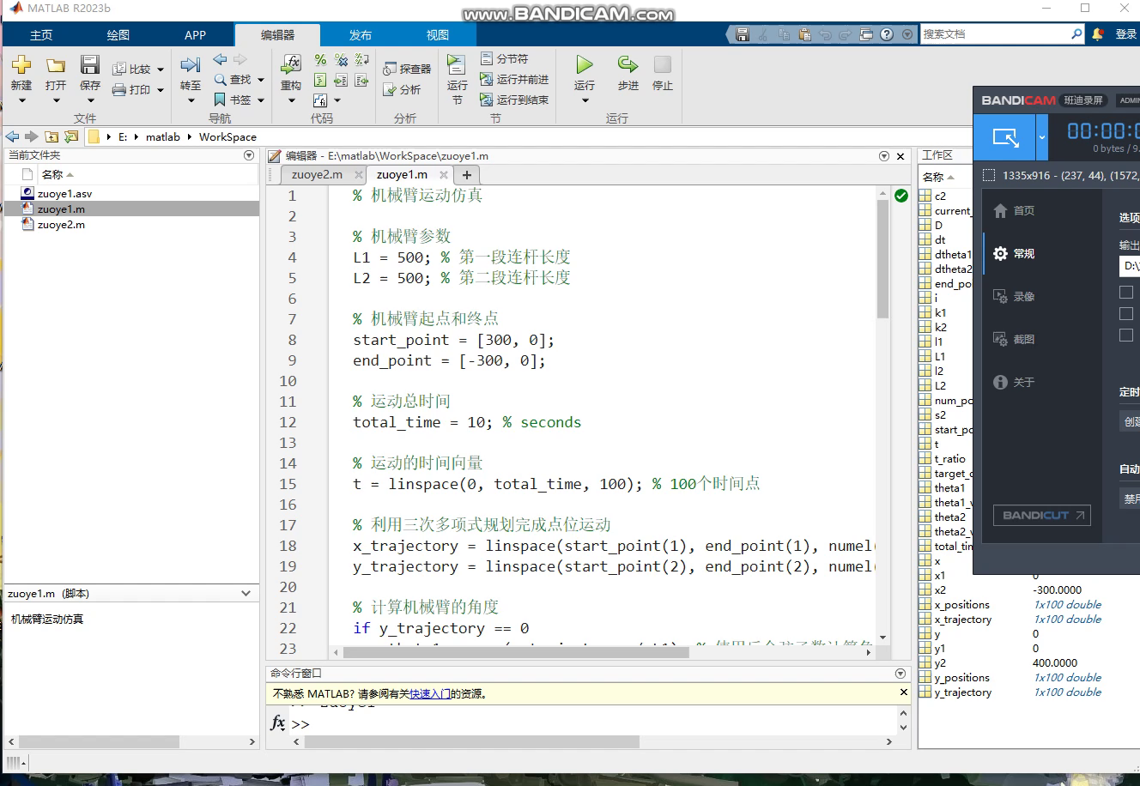
机械臂运动仿真动画

Slide 12
变化曲线图
03
chapter

Slide 13
代码实现
% 初始化位置和角度数组
x_positions = zeros(1, num_points);
y_positions = zeros(1, num_points);
theta1_values = zeros(1, num_points);
theta2_values = zeros(1, num_points);
% 计算每个时间间隔的位置和角度
for t = 1:num_points
% 计算当前时间对应的比例因子
t_ratio = t / num_points;
% 插值计算当前时间点的位置
current_point = start_point + t_ratio * (end_point - start_point);
x_positions(t) = current_point(1);
y_positions(t) = current_point(2);
% 机械臂参数
l1 = 500; % 第一个连杆长度
l2 = 500; % 第二个连杆长度
% 起点和终点坐标
start_point = [300, 0];
end_point = [-300, 0];
% 运动时间
total_time = 10; % 单位：秒
num_points = 100; % 时间间隔数

Slide 14
代码实现
% 根据当前位置计算逆解
x = current_point(1);
y = current_point(2);
% 计算 theta2 %c2表示余弦值，s2表示正弦值
c2 = (x^2 + y^2 - l1^2 - l2^2) / (2 * l1 * l2);
s2 = sqrt(1 - c2^2);
theta2 = atan2(s2, c2);%atan2将正弦和余弦的比值作为输入，返回对应的角度值。
% 计算 theta1
k1 = l1 + l2 * c2;
k2 = l2 * s2;
theta1 = atan2(y, x) - atan2(k2, k1);
theta1_values(t) = theta1;
theta2_values(t) = theta2;
end
% 绘制机械臂位置动画
figure;
hold on;
for t = 1:num_points

Slide 15
代码实现
% 奇点检测
if abs(x) < 50 && abs(y) < 50
% 如果末端位置接近原点，则避免奇点
x1 = 0;
y1 = -500;
x2 = 0;
y2 = 0;
else
% 计算当前连杆末端位置
x1 = l1 * cos(theta1_values(t));
y1 = l1 * sin(theta1_values(t));
x2 = x_positions(t) - x1;
y2 = y_positions(t) - y1;
end
% 绘制机械臂
plot([0, x1, x_positions(t)], [0, y1, y_positions(t)], 'b', 'LineWidth', 2); % 第一连杆
hold on;
plot([x1, x2 + x1], [y1, y2 + y1], 'r', 'LineWidth', 2); % 第二连杆
hold on;
% 绘制关节位置
plot(x1, y1, 'bo', 'MarkerSize', 8, 'MarkerFaceColor', 'b'); % 第一个关节
hold on;
plot(x_positions(t), y_positions(t), 'ro', 'MarkerSize', 8, 'MarkerFaceColor', 'r'); % 第二个关节

Slide 16
代码实现
axis equal; %将 X 轴和 Y 轴上的刻度范围设置成相同的大小
axis([-800 800 -500 500]);
xlabel('X轴');
ylabel('Y轴');
title('机械臂动画');
pause(total_time / num_points); % 暂停显示
if t < num_points
clf; % 清除上一帧的图形
end
end
% 绘制关节角度、角速度等变化曲线图
figure;
subplot(2,1,1);
plot(1:num_points, theta1_values, 'b', 'LineWidth', 1.5);
hold on;
plot(1:num_points, theta2_values, 'r', 'LineWidth', 1.5);
xlabel('Time');
ylabel('Joint Angle (rad)');
legend('\theta_1', '\theta_2');
title('Joint Angle Variation');
% 计算关节角速度
theta1_velocities = diff(theta1_values) / (total_time / num_points);
theta2_velocities = diff(theta2_values) / (total_time / num_points);

Slide 17
代码实现
% 绘制关节角速度曲线图
subplot(2,1,2);
plot(1:num_points-1, theta1_velocities, 'b', 'LineWidth', 1.5);
hold on;
plot(1:num_points-1, theta2_velocities, 'r', 'LineWidth', 1.5);
xlabel('Time');
ylabel('Joint Velocity (rad/s)');
legend('\omega_1', '\omega_2');
title('Joint Velocity Variation');

Slide 18
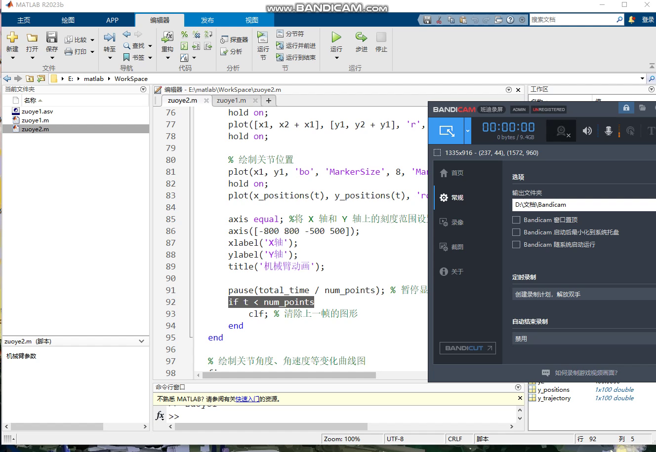
关节的角度、角速度等变化曲线图

Slide 19
恳请老师批评指正！
2024年6月

